Slide 1
Проект: ”Квиз”
Проектная работа команды “biblos incorporated”
Группа ИС-22/11

Slide 2
Содержание
1. Путь пользователя
2. Схема базы данных
3. Задачи в команде
4. Дизайн продукта
5. Примеры кода
6. Конец :с

Slide 3
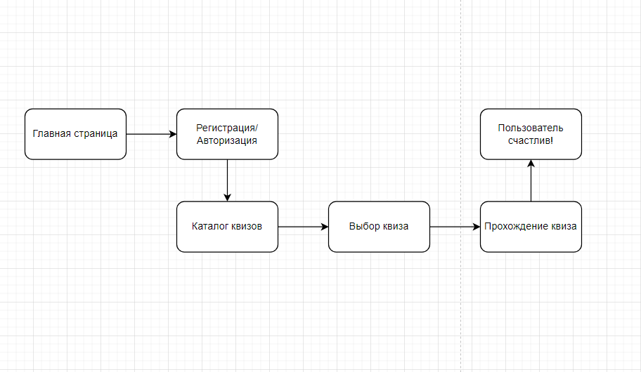
Путь пользователя

Slide 4
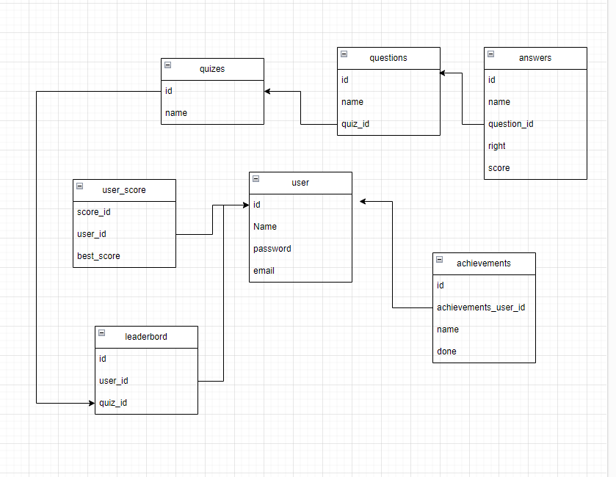
Схема БД

Slide 5
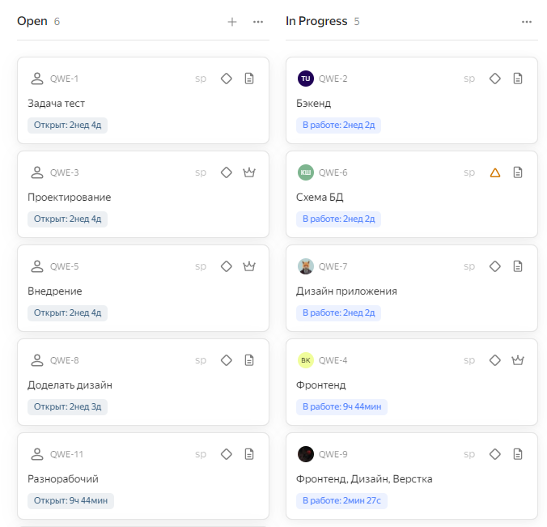
Задачи в команде

Slide 6
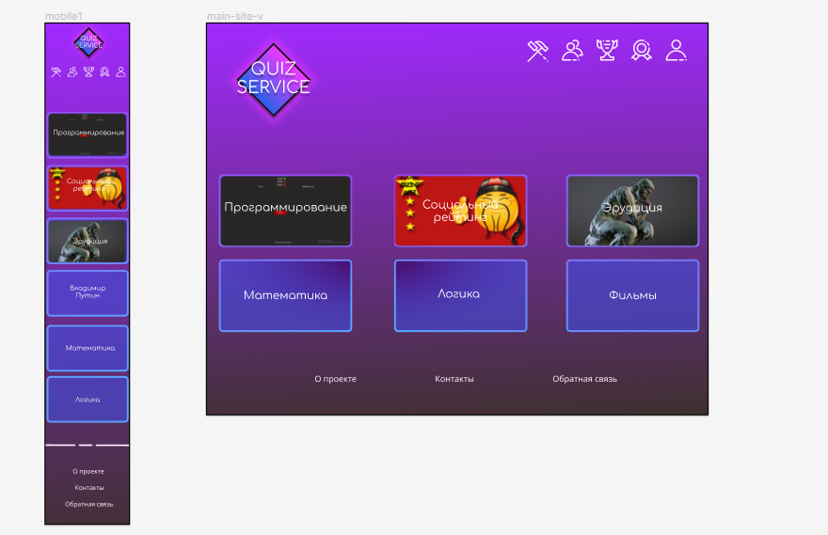
Дизайн квиза

Slide 7
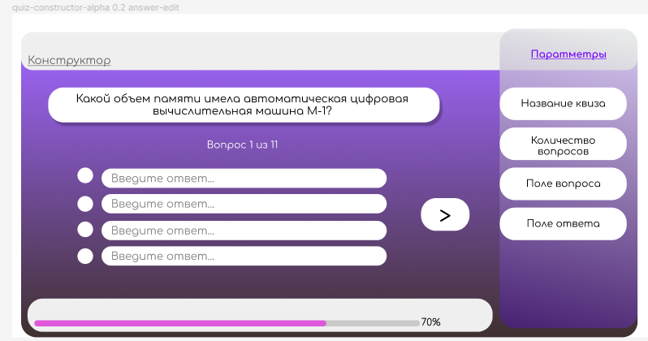
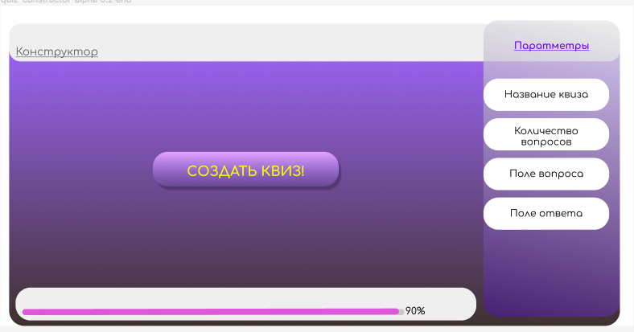
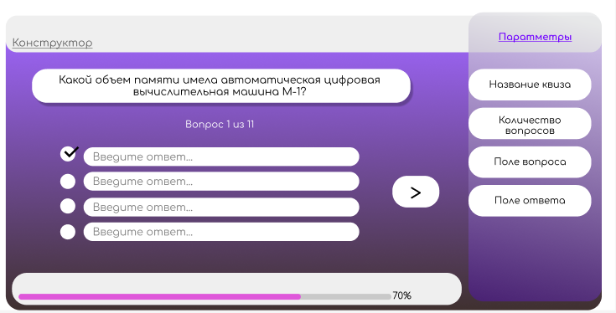
Дизайн конструктора квизов

Slide 8
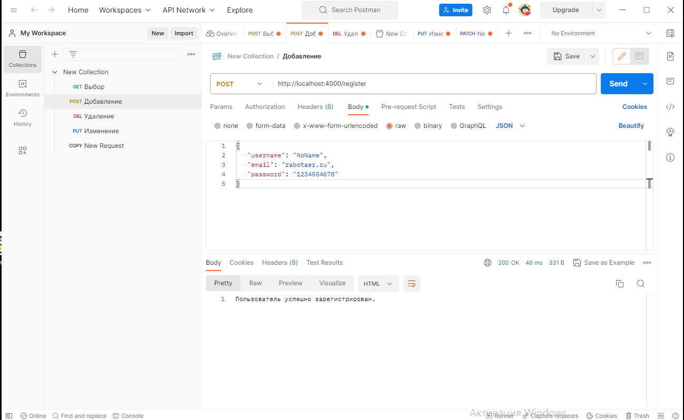
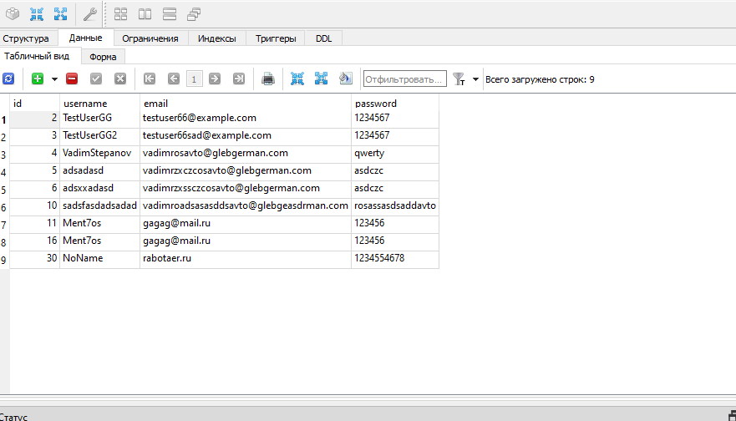
Регистрация

Slide 9
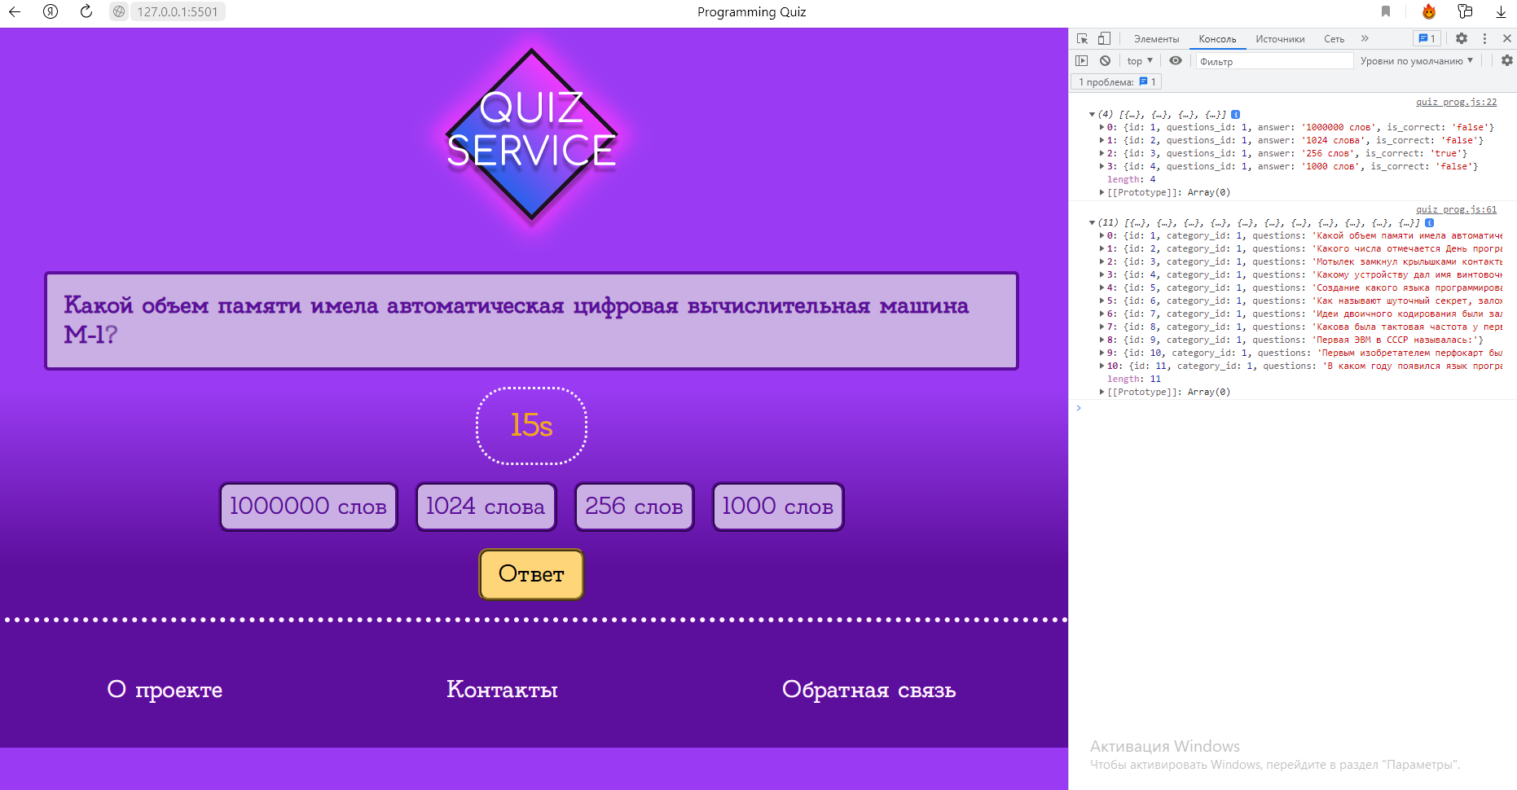
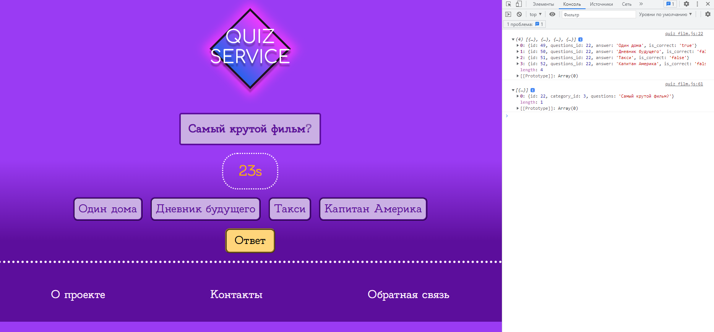
Разделение квизов на категории через бд

Slide 10
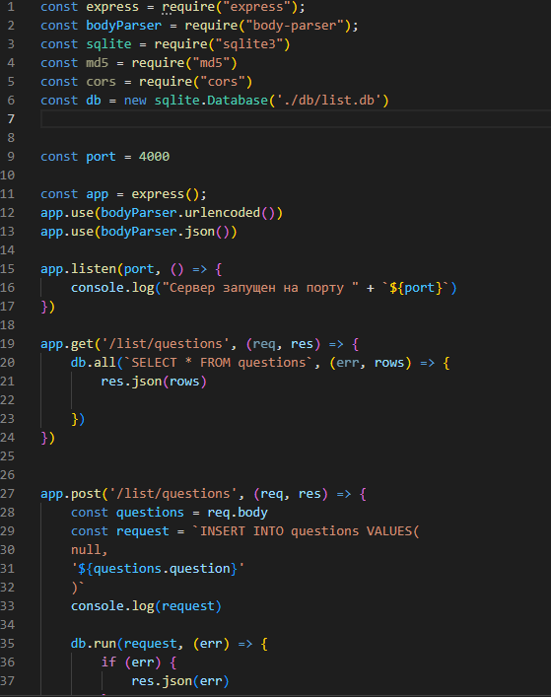
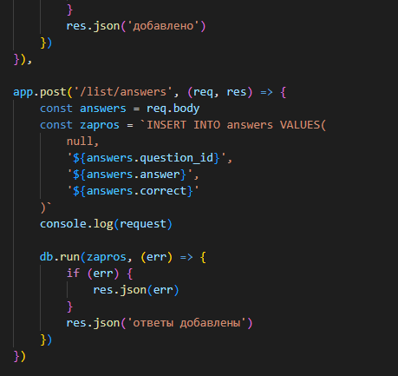
Конструктор квизов

Slide 11


